Slide 1
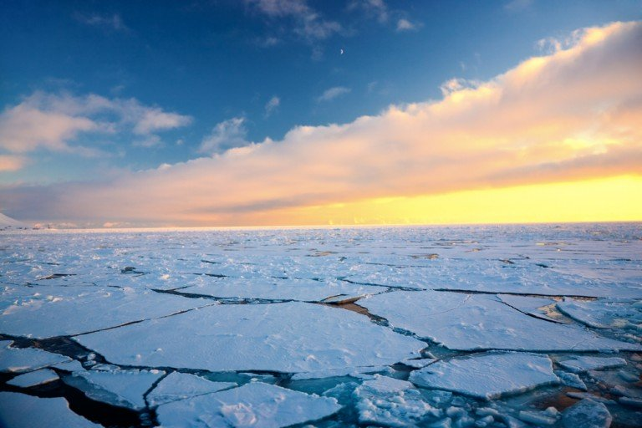
Островите,полуостровите и морињата на Северниот Пол

Slide 2
Острови
Гренланд
Бафинова Земја
Елзмир
Нова Земја
Викторија
Шпицберски
Земјата на Франц Јосиф
Врангел
Новосибирск
Северна Земја
Новаја Сибир
Мелвил
Бенкс
Батурст
Сомерсет.....

Slide 3
Полуострови
Алјаска
Тајмир
Севард
Чукотски
Кола
Канин
Камберленд
Бутија

Slide 4
Мориња
Бофорово
Линколново
Чукотско
Источносибирско
Лаптевско
Карско
Баренцово
Гренландско
Норвешко
Хадсоново
Бело

Slide 5
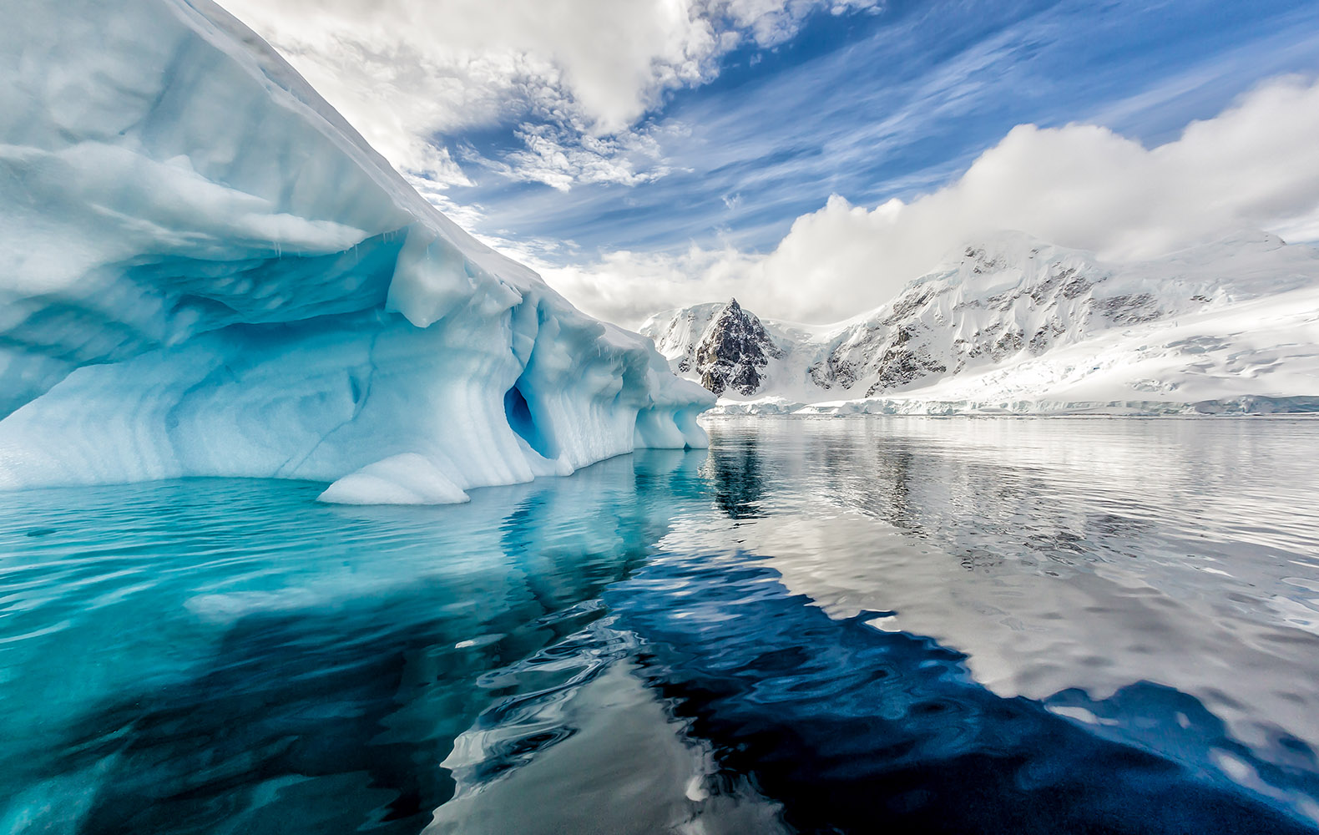
Изработил
Димитриј Самарџиев

